Slide 1


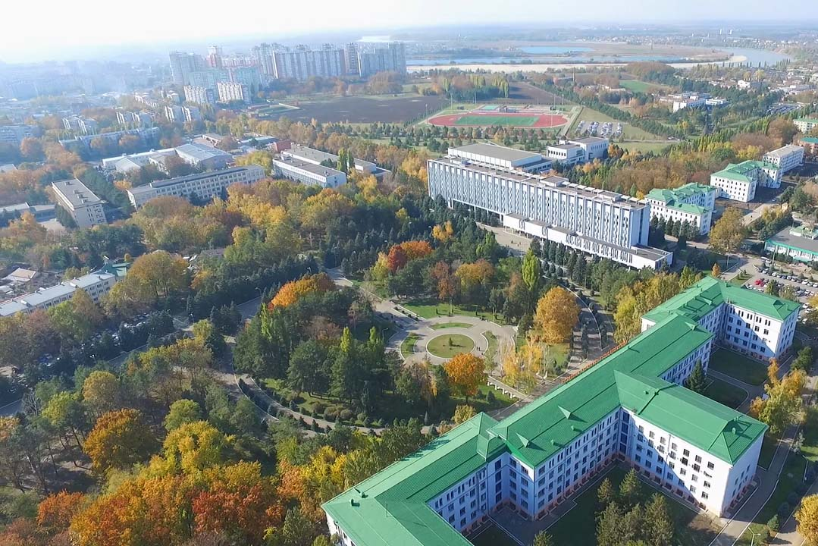
Название
ФИО докладчика
должность
http://kubsau.ru

Slide 2


http://kubsau.ru
2 / n

Slide 3
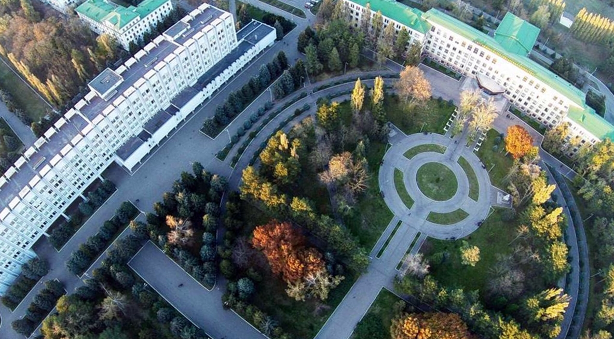

Кубанский государственный
аграрный университет
Должность, ФИО докладчика
350044, Россия, г. Краснодар, ул. Калинина, 13
e-mail: ххх@kubsau.ru

